Slide 1
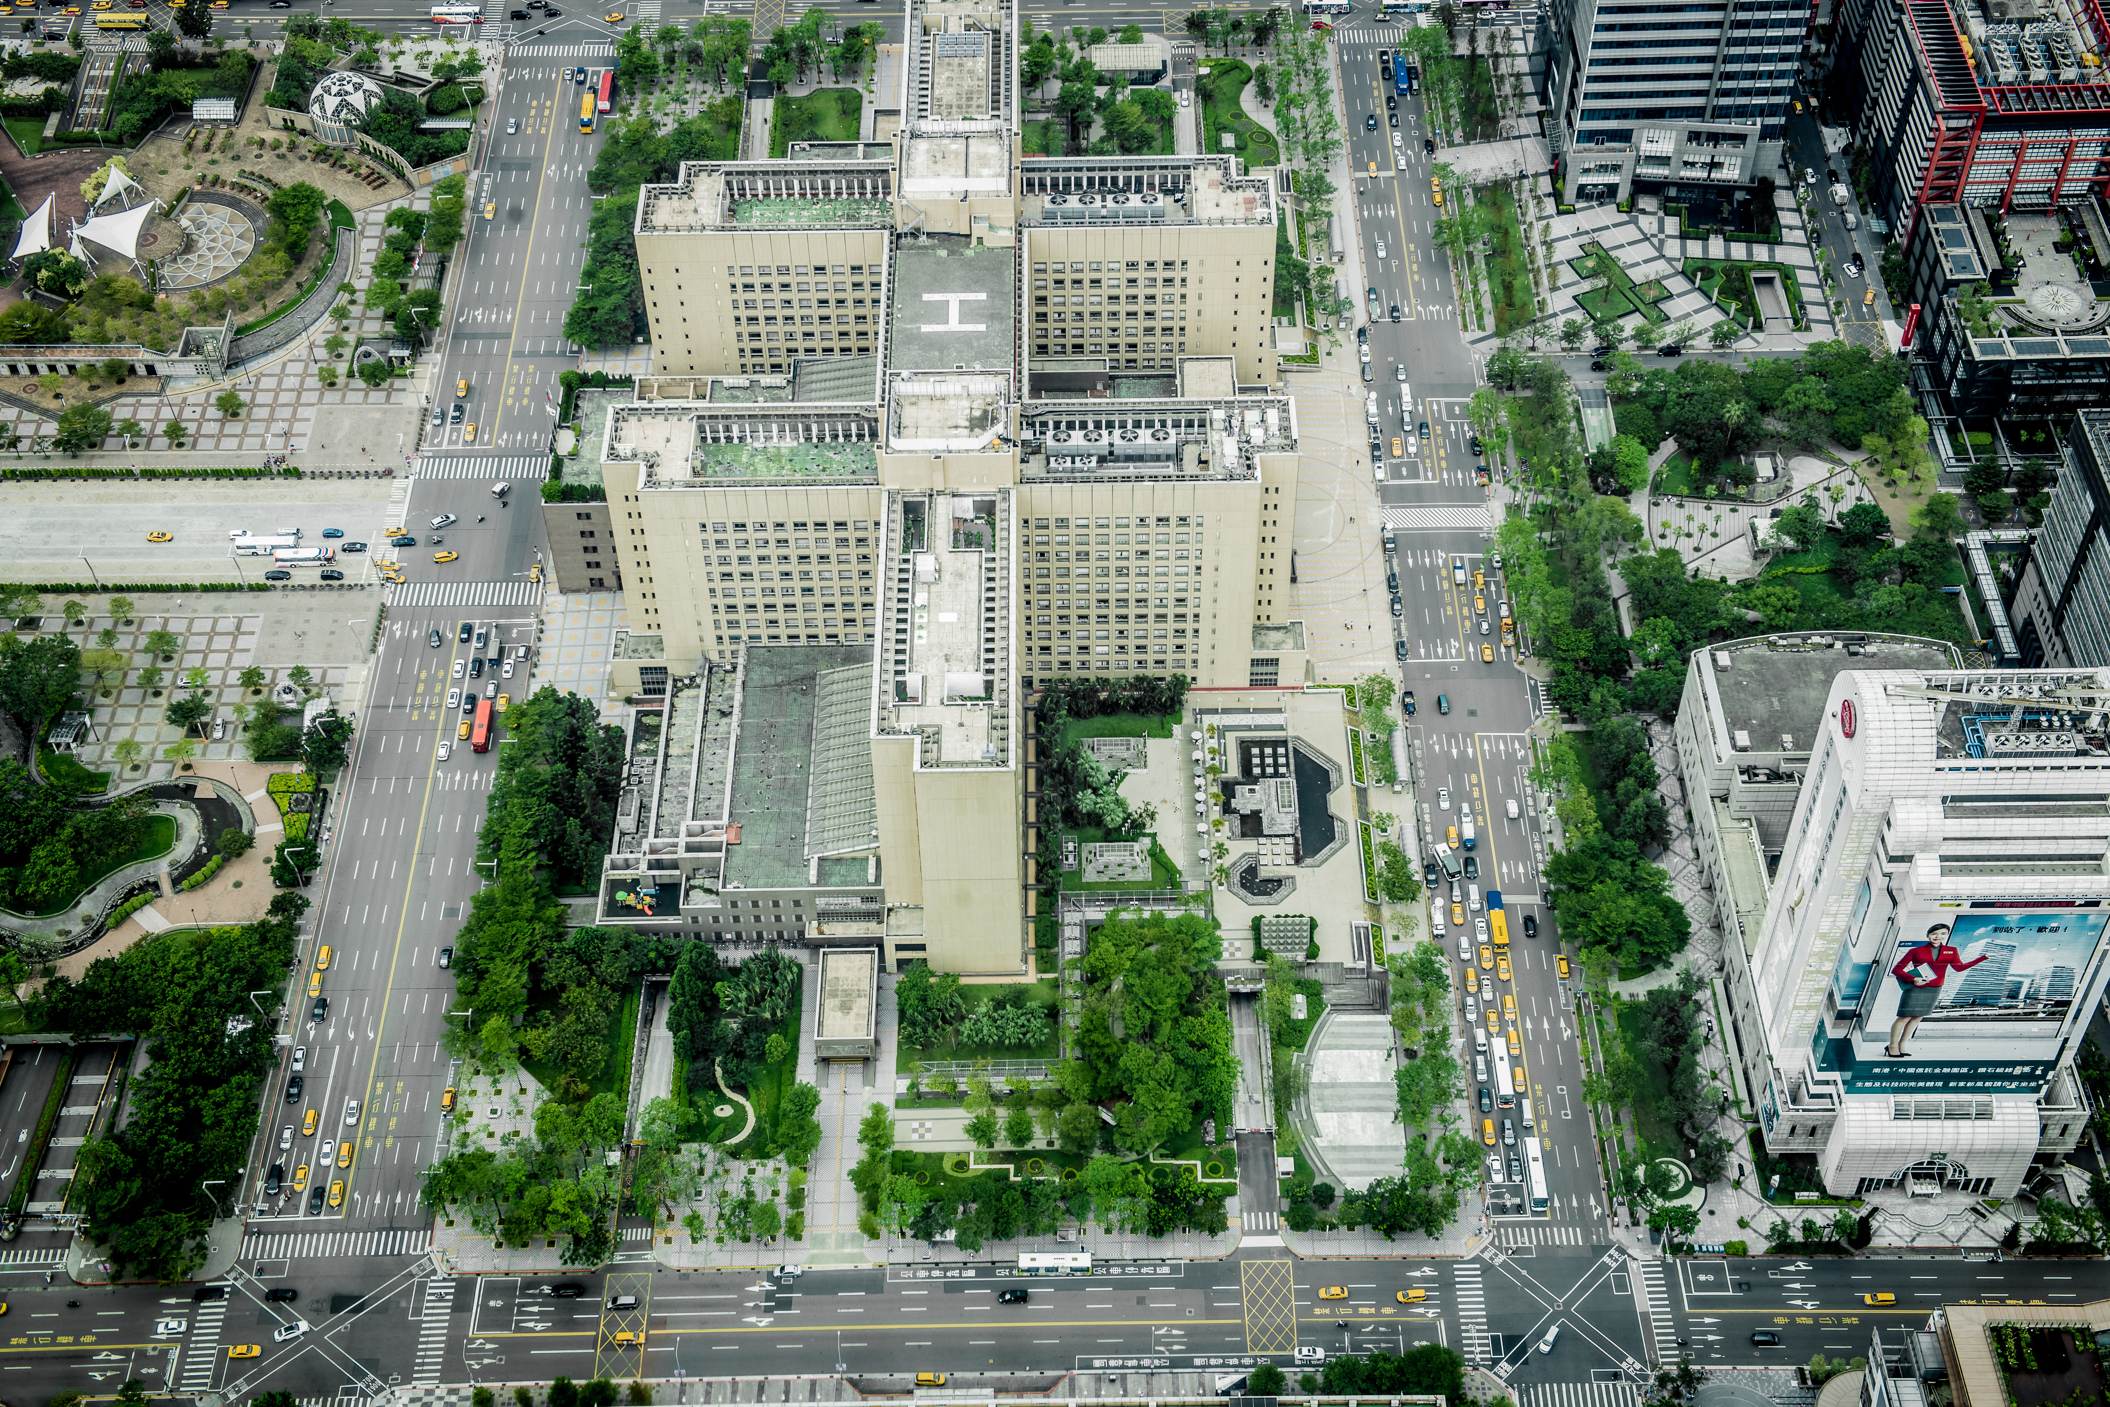


HsinFormation
新竹安全資訊平台
趙冠豪、林承德、王鈺能、莊永松
EElite

Slide 2
DEMAND
需求
STRUCTURE
構想
DEMO
展示
EFFECT
影響
FUTURE
未來
①安全資訊開放資料過於分散
Ex：你知道最近的AED在哪嗎?
②民間有緊急事故發生，只能單方面報警，
沒有互相流通安全資訊的管道

Slide 3

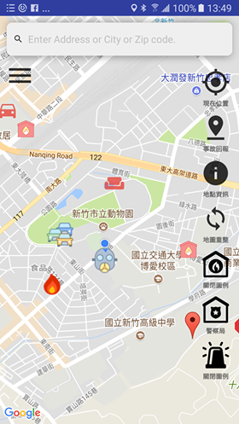
DEMAND
需求
STRUCTURE
構想
DEMO
展示
EFFECT
影響
FUTURE
未來
利用行動裝置建置安全資訊平台
集合新竹各類安全資訊位置資料
可快速查看：
警察局、醫院、消防局、收容場所
AED、監視器、消防栓…位置
統計資料與提醒
交通事故統計
犯罪資料
新竹天氣狀況提醒
安全資料回報系統
作通報&查看他人通報資訊 車禍、塞車、道路封閉、障礙物、交通號誌故障
瓦斯異味、火災、其他

Slide 4
DEMAND
需求
STRUCTURE
構想
DEMO
展示
EFFECT
影響
FUTURE
未來
FUTURE
DEMO
TIME
- 在使用者進入事故範圍內發出提醒
- 未來與警政系統結合

Slide 5
THANK YOU
FOR WATCHING
趙冠豪、林承德、王鈺能、莊永松
EElite
ANY QUESTIONS?
Contact us: b05901033@ntu.edu.tw

Slide 6
DEMAND
需求
STRUCTURE
構想
DEMO
展示
EFFECT
影響
FUTURE
未來
APP Operation
實機操作

